Slide 1
1°
Introdução: Título e assunto do livro
Dedicação às 7 igrejas da Ásia

Slide 2
1°
Introdução: Título e assunto do livro
Dedicação às 7 igrejas da Ásia
2°,3°
Cartas para as 7 igrejas: Éfeso, Smirna, Pérgamo, Tiatira, Sardes, Filadélfia e Laudiceia

Slide 3
1°
Introdução: Título e assunto do livro
Dedicação às 7 igrejas da Ásia
2°,3°
Cartas para as 7 igrejas: Éfeso, Smirna, Pérgamo, Tiatira, Sardes, Filadélfia e Laudiceia
4°
Visões introdutórias: A visão do trono
da majestade divina.
Os 24 anciãos e os 4 animais

Slide 4
1°
Introdução: Título e assunto do livro
Dedicação às 7 igrejas da Ásia
2°,3°
Cartas para as 7 igrejas: Éfeso, Smirna, Pérgamo, Tiatira, Sardes, Filadélfia e Laudiceia
4°
Visões introdutórias: A visão do trono
da majestade divina.
Os 24 anciãos e os 4 animais
5°
Visões introdutórias: O livro selado com 7 selos.
Somente o Cordeiro é digno de abri-lo

Slide 5
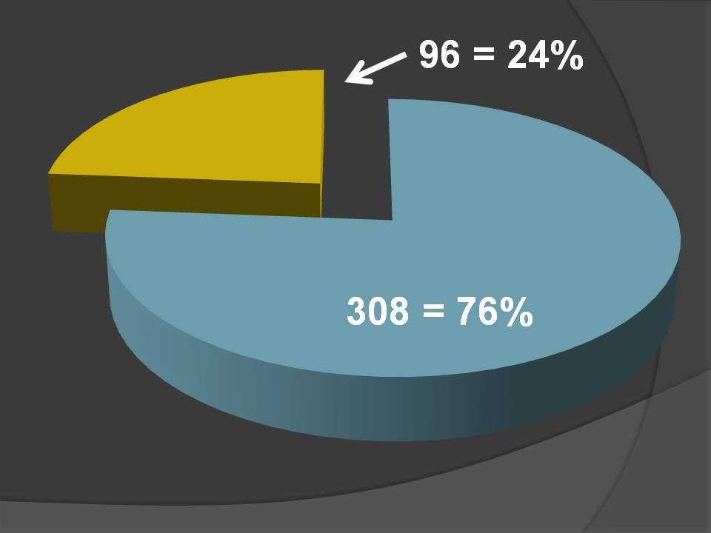
1°
Introdução: Título e assunto do livro
Dedicação às 7 igrejas da Ásia
2°,3°
Cartas para as 7 igrejas: Éfeso, Smirna, Pérgamo, Tiatira, Sardes, Filadélfia e Laudiceia
4°
Visões introdutórias: A visão do trono
da majestade divina.
Os 24 anciãos e os 4 animais
5°
Visões introdutórias: O livro selado com 7 selos.
Somente o Cordeiro é digno de abri-lo
6°
A abertura dos primeiros 6 selos

Slide 6
Apocalipse 6.1
Vi quando o Cordeiro quebrou o primeiro dos sete selos e ouvi um dos quatro seres viventes dizendo, como se fosse som de trovão: — Venha!

Slide 7
Apocalipse 6.1
Vi quando o Cordeiro quebrou o primeiro dos sete selos e ouvi um dos quatro seres viventes dizendo, como se fosse som de trovão: — Venha!

Slide 8
Apocalipse 6.1
Vi ...

Slide 9
Apocalipse 5.1
Vi, na mão direita daquele que estava sentado no trono, um livro em forma de rolo escrito por dentro e por fora, e selado com sete selos.

Slide 10
Apocalipse 6.1
Vi quando o Cordeiro ...

Slide 11
Apocalipse 5.6
Então vi, no meio do trono e dos quatro seres viventes e entre os anciãos, em pé, um Cordeiro que parecia que tinha sido morto. Ele tinha sete chifres, bem como sete olhos, que são os sete espíritos de Deus enviados por toda a terra.

Slide 12
Apocalipse 6.1
Vi quando o Cordeiro quebrou o primeiro dos sete selos e ouvi um dos quatro seres viventes dizendo, como se fosse som de trovão: — Venha!

Slide 13
Apocalipse 6.1
Vi quando o Cordeiro quebrou o primeiro dos sete selos ...

Slide 14
Apocalipse 6.1
Vi quando o Cordeiro quebrou o primeiro dos sete selos e ouvi um dos quatro seres viventes dizendo, ...

Slide 15
Apocalipse 6.1
Vi quando o Cordeiro quebrou o primeiro dos sete selos e ouvi um dos quatro seres viventes dizendo, como se fosse som de trovão: — Venha!

